Slide 1
第四章 化学反应与电能
第三节 金属的腐蚀与防护

Slide 2
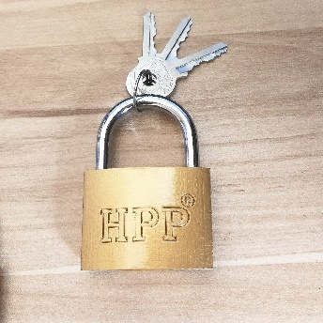
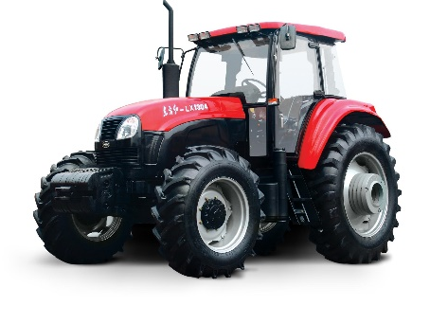
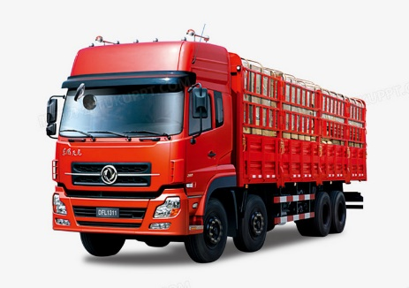
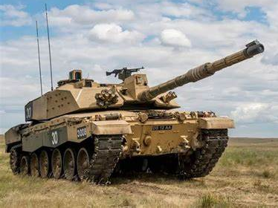
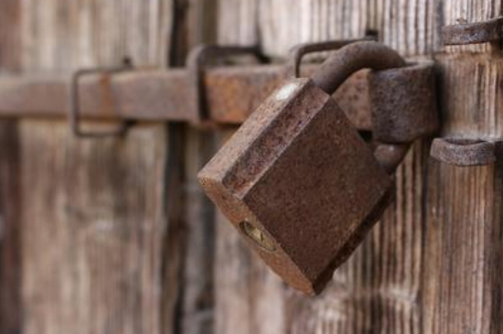
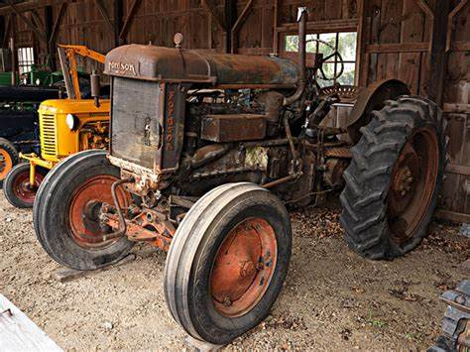
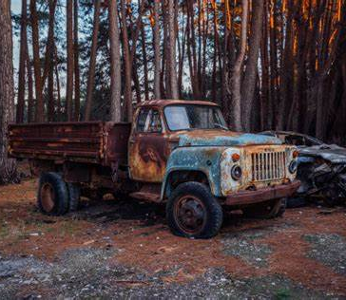
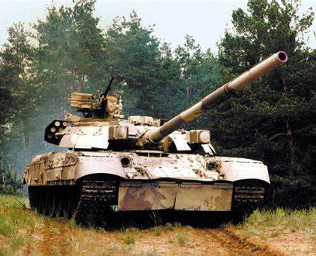
金属材料在我们的日常生活中具有举足轻重的作用。如果保护不当，他们会变成什么模样呢？
生
锈
金属腐蚀现象在生产生活中普遍存在。

Slide 3
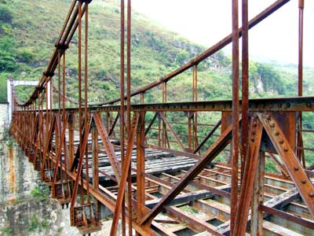
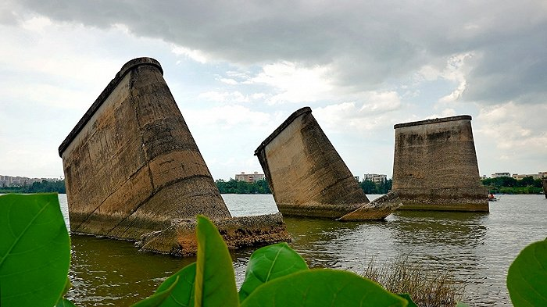
我国每年因为金属腐蚀所造成的经济损失约占国民生产总值的5%，全世界每年因生锈损失的钢铁约占世界钢铁年产量的1/4，超过每年各项大灾（火灾、风灾及地震等）损失的总和。
金属腐蚀有哪些危害？
①机器设备、仪器、仪表的精度和灵敏度降低，直至报废。
②飞机的某一零部件破损而造成坠毁；
③桥梁、建筑物的金属构架强度降低而造成塌陷；
④地下金属管道破裂而发生泄漏；
⑤轮船的船体损坏等。

Slide 4
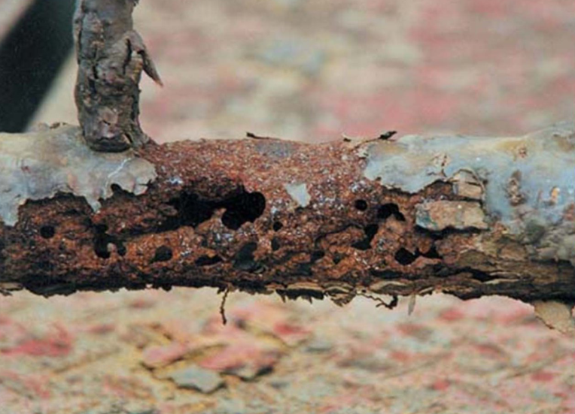
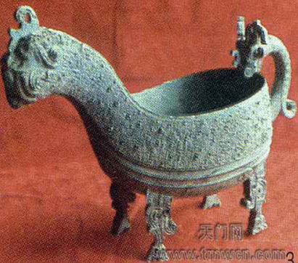
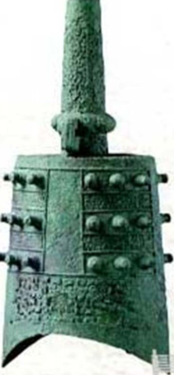
一、金属的腐蚀
金属或合金与周围的气体或液体物质发生氧化还原反应而引起损耗的现象。
铁锈主要成分：Fe₂O₃ • xH₂O
铜绿主要成分：Cu₂(OH)₂ CO₃
0
Fe
+3
Fe₂O₃•xH₂O
0
Cu
+2
Cu₂(OH)₂ CO₃
实质：
金属原子失去电子，被氧化。 M - ne⁻ = M^{n+}

Slide 5
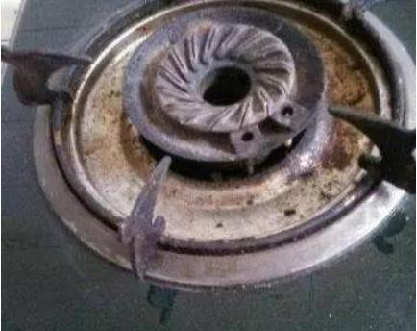
(一)化学腐蚀：
金属与其表面接触的一些物质（如O₂、Cl₂、SO₂）直接反应而引起的腐蚀。
家用燃气灶的中心部位
很容易生锈

Slide 6
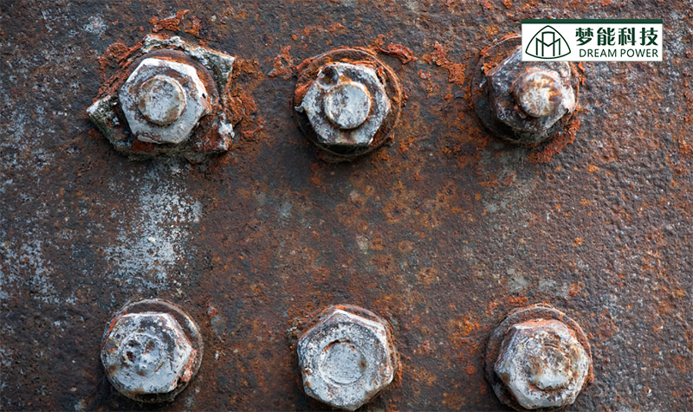
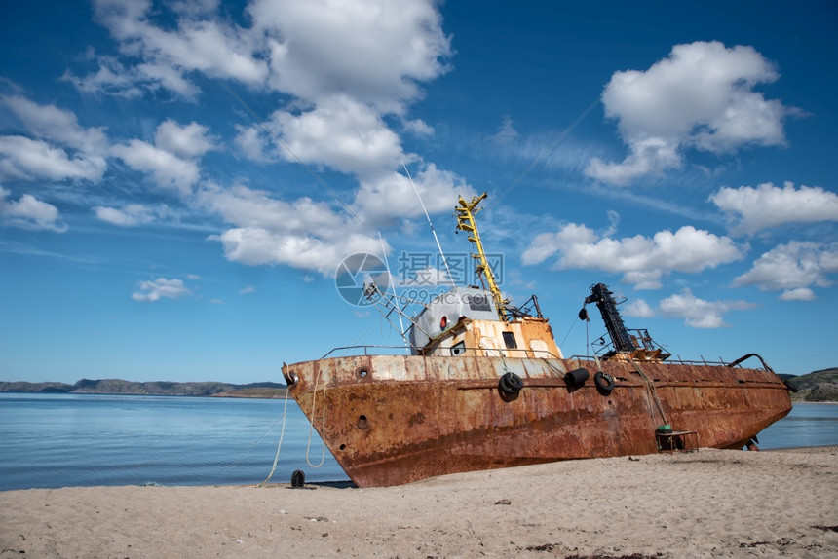
(二)电化学腐蚀：
当不纯的金属与电解质溶液接触时发生原电池反应，比较活泼的金属发生氧化反应而被腐蚀。

Slide 7
对比·总结
两种腐蚀的判断方法
①看金属：纯金属发生化学腐蚀
②看接触物：非电解质发生化学腐蚀，电解质溶液发生电化学腐蚀
金属腐蚀类型 | 化学腐蚀 | 电化学腐蚀
定义 | 纯金属与接触到的物质直接反应 | 不纯的金属在潮湿的空气或电解质溶液中形成原电池，发生氧化还原反应
现象 | 金属被腐蚀 | 较活泼金属被腐蚀
区别 | 无电流产生 | 有微弱电流产生
实质与联系 | ①实质：都是金属原子失去电子被氧化而损耗； ②化学腐蚀与电化学腐蚀往往同时发生，但电化学腐蚀更普遍

Slide 8
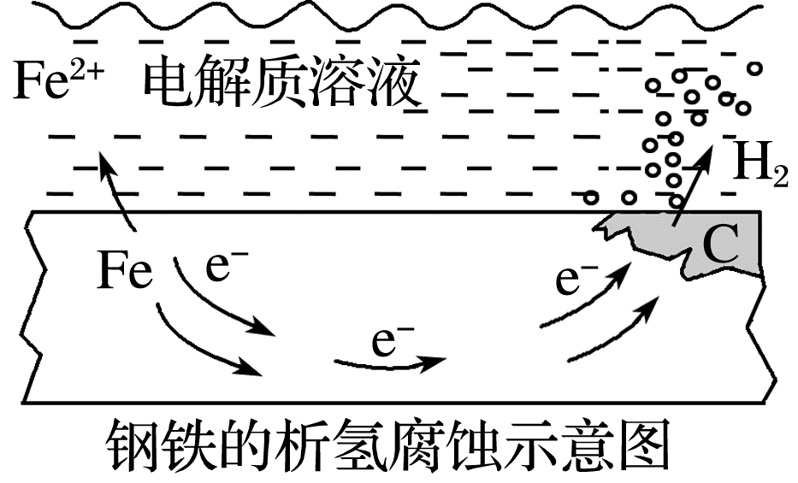
新知探究
一、金属的腐蚀
根据钢铁表面水膜的酸性强弱，钢铁腐蚀可分为析氢腐蚀和吸氧腐蚀两种类型。
酸性较强水膜或电解质溶液
H⁺
（1）析氢腐蚀
负极：
Fe - 2e⁻ = Fe²⁺
正极：
2H⁺+ 2e⁻ =H₂ ↑
总反应：
Fe + 2H⁺ =Fe²⁺ + H₂↑
Fe负极材料
负极反应物
C正极材料
在酸性环境中，由于钢铁在腐蚀过程中不断有H₂放出，所以叫做析氢腐蚀。

Slide 9
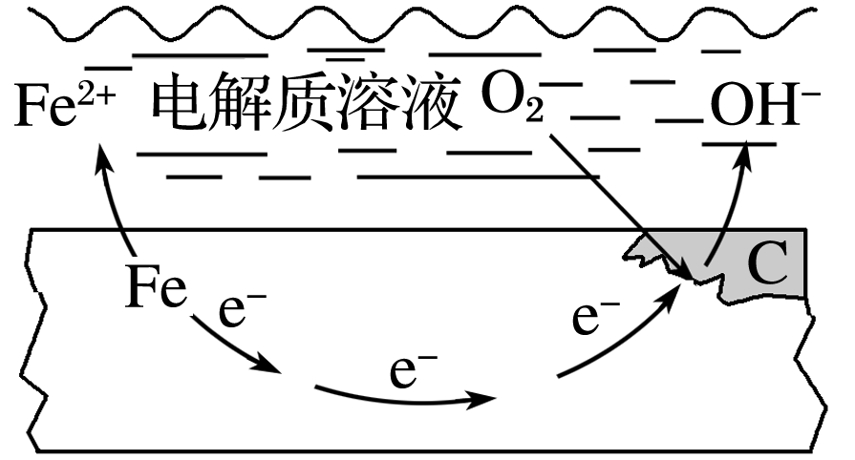
新知探究
一、金属的腐蚀
（2）吸氧腐蚀
如果钢铁表面吸附的水膜酸性很弱或呈中性，但溶有一定量的氧气，此时就会发生吸氧腐蚀。钢铁等金属的腐蚀主要是吸氧腐蚀。
酸性很弱或中性的电解质溶液
正极反应物
负极：
Fe - 2e⁻ = Fe²⁺
正极：
O₂ + 2H₂O + 4e⁻ = 4OH⁻
总反应：2Fe+ O₂+2H₂O =2Fe(OH)₂
后续反应：
4Fe(OH)₂+ O₂+2H₂O =4Fe(OH)₃
2Fe(OH)₃=Fe₂O₃·xH₂O+(3-x)H₂O
负极材料
负极反应物
正极材料

Slide 10
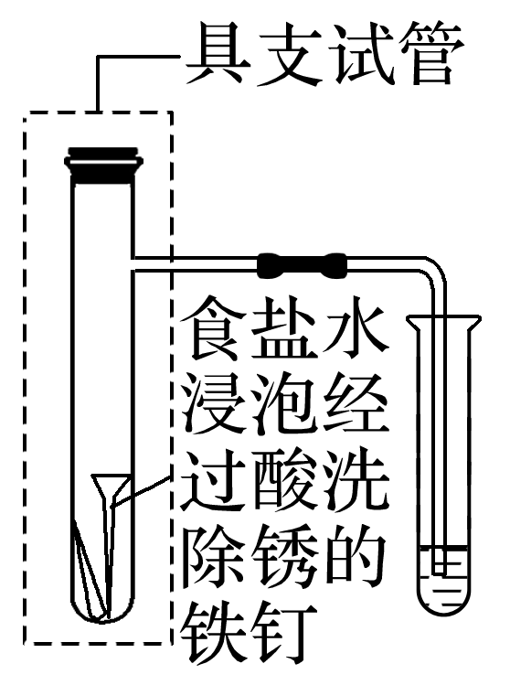
实验探究
【实验4-3】 教材P112

Slide 12
实验探究
【实验4-3】 教材P112
实验操作 | 实验现象 | 实验解释
 | 导管中________ | 装置中铁、碳和饱和食盐水构成_______，铁钉发生_____腐蚀
液面上升
原电池
吸氧

Slide 13
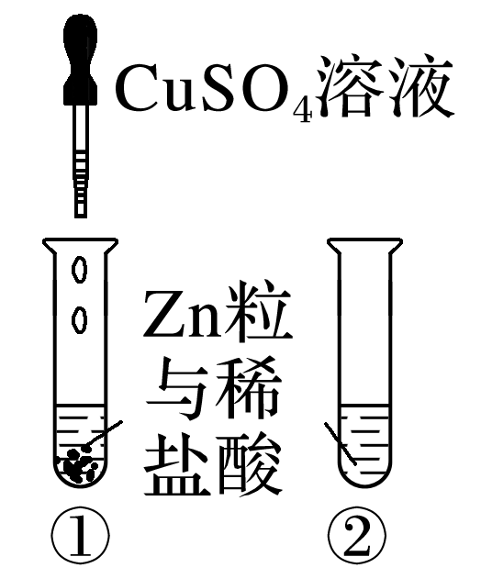
实验探究
【实验4-3】 教材P112

Slide 15
实验探究
【实验4-3】 教材P112
实验操作 | 实验现象 | 实验解释
 | ①试管中产生气泡的速率____ | Zn与CuSO₄反应生成Cu，Zn、Cu和稀盐酸构成_______，发生_______腐蚀，产生气泡的速率更___
原电池
电化学
快
快

Slide 16
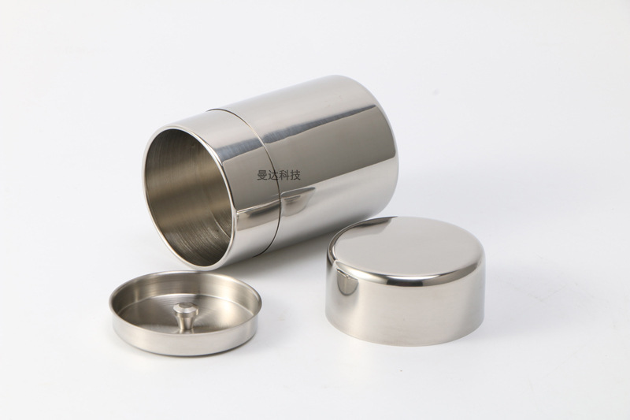
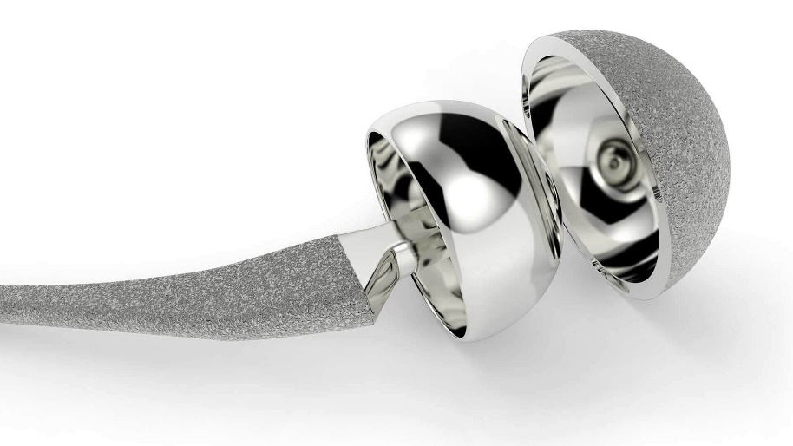
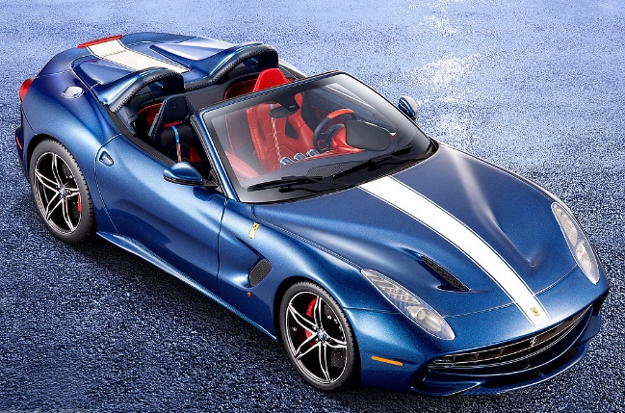
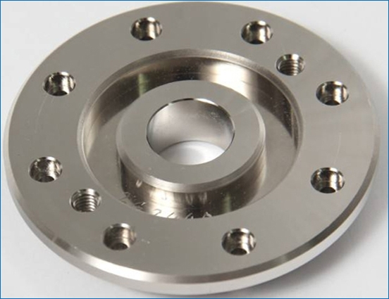
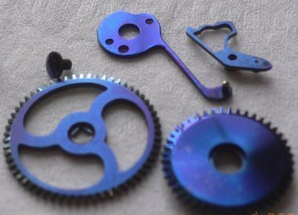
二、金属的防护
1、改变金属材料的组成
不锈钢
含铬、镍等合金元素
钛合金
抗腐蚀性，生物相容性
在金属中添加其他金属或非金属可以制成性能优异的合金。
2、在金属表面覆盖保护层
在金属表面覆盖致密的保护层，将金属制品与周围物质隔开。
非金属保护层
金属保护层
发蓝处理
钝化处理
表面喷涂油漆/油脂，覆盖搪瓷、塑料等；
电镀：表面镀上一层锌、锡、铬、镍等
化学方法：生成致密的四氧化三铁薄膜.
阳极氧化：使铝制品形成致密的氧化膜

Slide 17
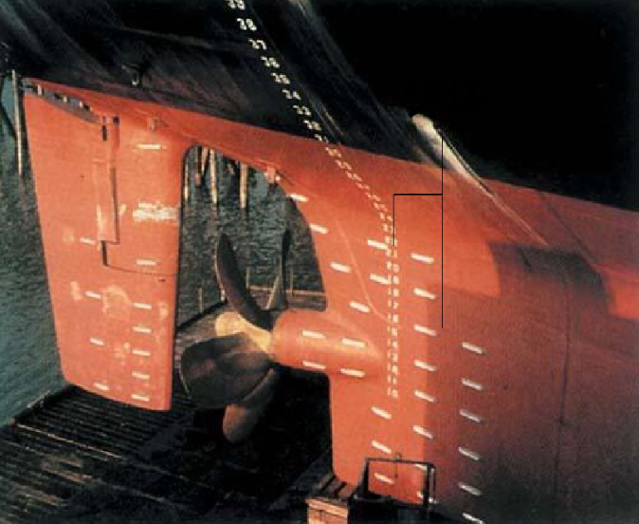
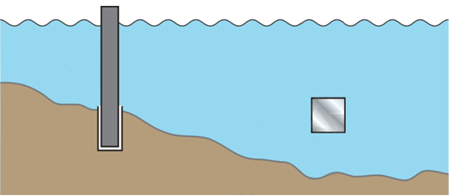
3. 电化学保护法
极：比被保护金属活泼的金属；
极：被保护的金属设备。
负
原电池
(1)、牺牲阳极法—— 原理
正
应用：锅炉内壁、船舶外壳、钢铁闸门安装镁合金或锌块。
e⁻
Zn
牺牲锌块来保护钢闸门，锌块必须定期更换
e⁻
钢闸门
(阴极)
找替罪“阳”
海水
锌板
(牺牲阳极)

Slide 18
实验探究
资料卡片: Fe²⁺检验：Fe²⁺与K₃[Fe(CN)₆] (黄色)反应生成KFe[Fe(CN)₆]沉淀 (带有特征蓝色)。

Slide 20
实验探究
资料卡片: Fe²⁺检验：Fe²⁺与K₃[Fe(CN)₆] (黄色)反应生成KFe[Fe(CN)₆]沉淀 (带有特征蓝色)。
实验装置 | 电流表 | 阳极 | 阴极
现象
有关反应 | ——
偏转
锌片逐渐溶解
无气泡产生,无蓝色沉淀
Zn－2e⁻ = Zn^{2＋}
O₂+4e⁻+4H⁺=H₂O

Slide 21
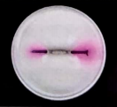
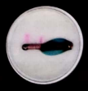
实验探究
（2）将1 g琼脂加入250 mL烧杯中，再加入50 mL饱和食盐水和150 mL水。搅拌、加热煮沸，使琼脂溶解。稍冷后，趁热把琼脂溶液分别倒入两个培养皿中，各滴入5～6滴酚酞溶液和K₃[Fe(CN)₆]溶液，混合均匀。取两个2～3 cm的铁钉，用砂纸擦光。将裹有锌皮的铁钉放入上述的一个培养皿a中；将缠有铜丝的铁钉放入另一个培养皿b中。观察并解释实验现象。
a
b
实验现象：裹有锌片的铁钉，锌片逐渐溶解， 铁钉附近溶液变红色；
实验现象：裹有铜丝的铁钉，铁钉逐渐溶解，铁钉附近溶液有蓝色沉淀生成；
实验结论：
锌作负极：Zn-2e⁻=Zn²⁺
铁作正极：O₂+2H₂O+4e⁻=4OH⁻
铁作正极，不反应，被保护
实验结论：
铁作负极：Fe-2e⁻=Fe²⁺
铜作正极：O₂+2H₂O+4e⁻=4OH⁻
铁作负极，发生氧化反应，被腐蚀

Slide 22
3. 电化学保护法
极：被保护的金属设备；
极：惰性金属或石墨。
阴
电解池
(2)、外加电流法—— 原理
阳
应用：钢铁闸门，高压线铁架，地下管道连接直流电源的负极。
-
+
- +
A
e⁻
e⁻
阴极
Fe
阳极
C
钢闸门
(阴极)
e⁻
海水
辅助阳极
(不溶性)
NaCl溶液

Slide 23
课堂·练习
下图各烧杯中盛有稀盐酸，铁在其中被腐蚀由快到慢的顺序是怎样的？
①
②
③
④
⑤
⑥
腐蚀由快到慢：①②③④⑤⑥
＞
＞
＞
＞
电解池的阳极
原电池的负极
化学腐蚀
原电池的正极
电解池的阴极
金属活动性差别越大，活泼性强的金属腐蚀越快
牺牲阳极法
外加电流法

Slide 24
知识·拓展
金属腐蚀快慢的判断方法
(1)同一电解质溶液，同一种金属腐蚀由快到慢的顺序：
电解池的阳极＞原电池的负极＞化学腐蚀＞原电池的正极>电解池的阴极
(2)同一种金属在不同介质中腐蚀由快到慢的顺序：
强电解质溶液＞弱电解质溶液＞非电解质溶液
(3)同一种电解质溶液：电解质溶液浓度越大，金属腐蚀越快。
(4)金属活动性差别越大，活泼性强的金属腐蚀越快。

Slide 25
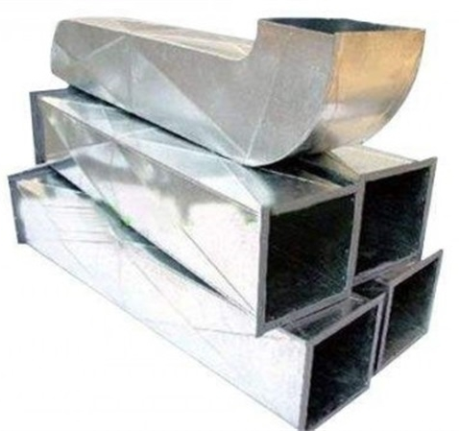
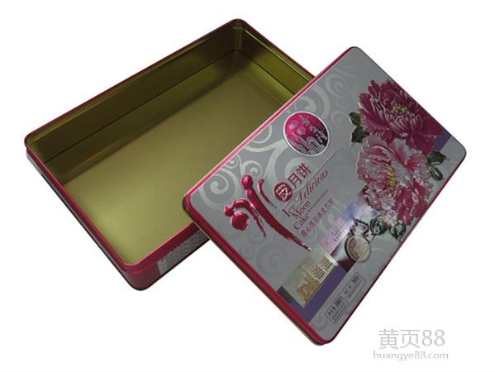
思考·讨论
常用的白铁皮是在薄钢板表面镀上一层锌，罐装食品用的马口铁是在薄钢板表面镀上一层锡。若上述两种钢铁制品的表面出现破损时，请分析并说明白铁皮、马口铁的腐蚀情况。
金属活动性：Zn > Fe > Sn
白铁皮：薄钢板表面镀上一层锌
破损时，锌作负极而被腐蚀
铁为正极被保护
马口铁：薄钢板表面镀上一层锡
破损时，铁作负极而被腐蚀

Slide 26
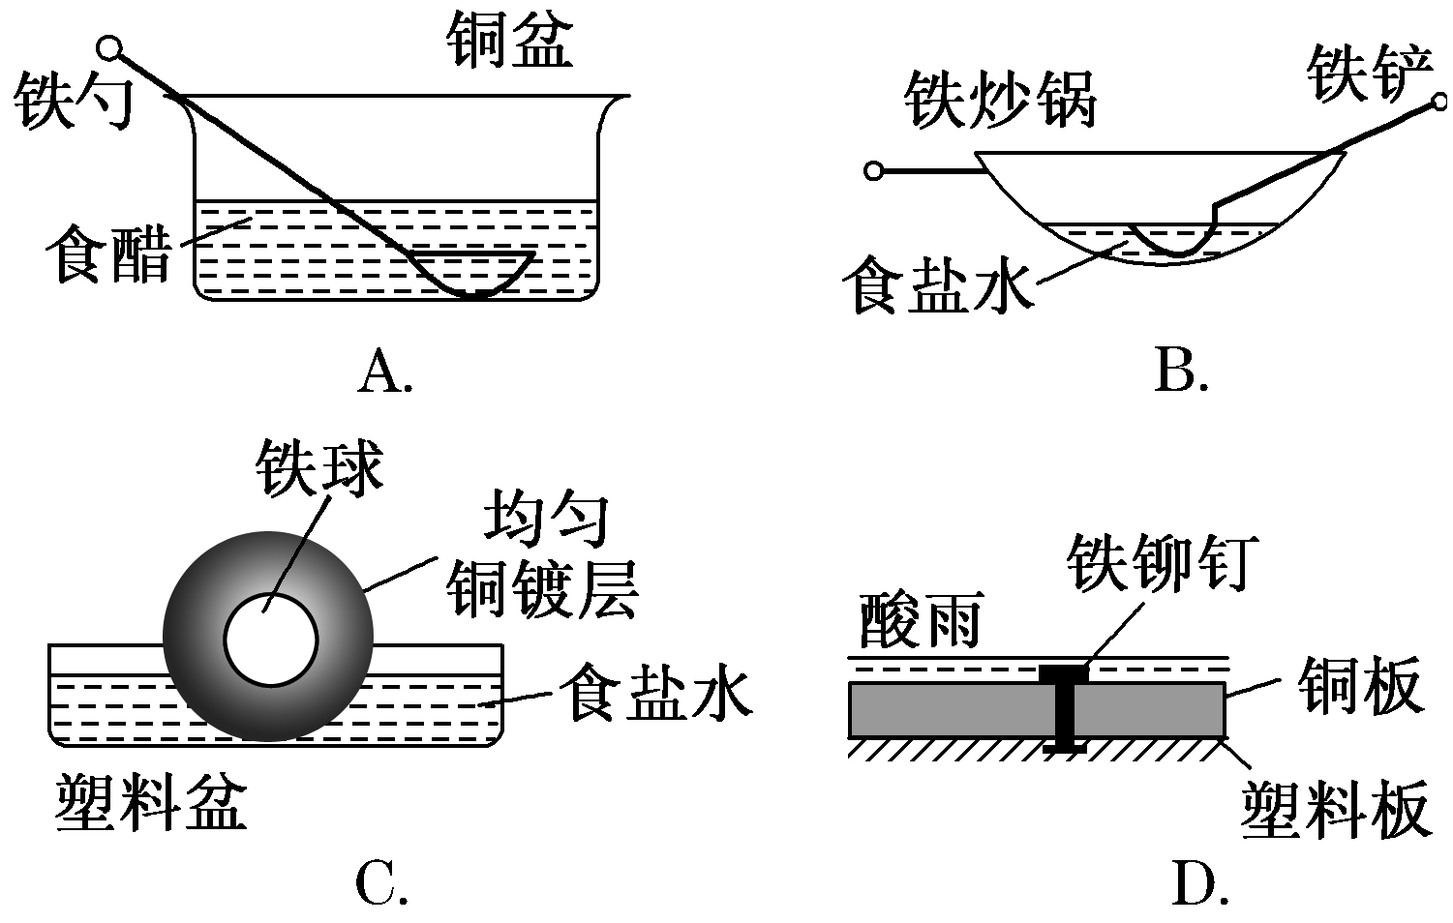
课堂·练习
1.相同材质的铁在图中四种情况下最不易被腐蚀的是 ( )
C

Slide 27
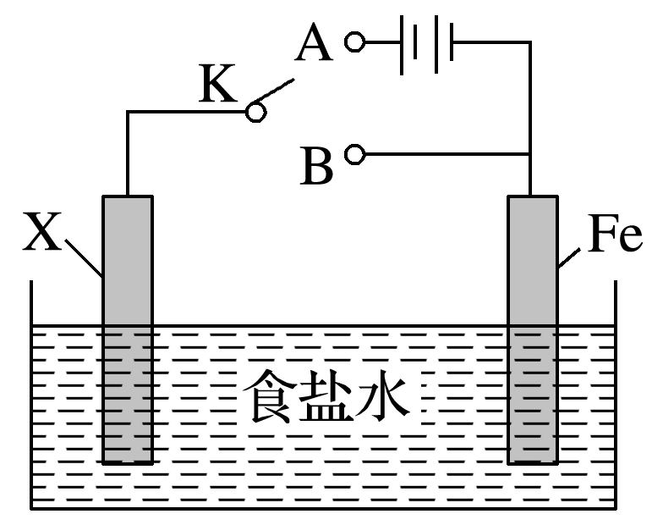
课堂·练习
2.下列关于如图所示的实验装置的判断中错误的是（ ）
A、若X为碳棒，开关K置于A处可减缓铁的腐蚀
B、若X为锌棒，开关K置于A或B处都可减缓铁的腐蚀
C、若X为锌棒，开关K置于B处时，为牺牲阳极的阴极保护法
D、若X为碳棒，开关K置于B处时，铁电极上发生的反应为2H＋＋2e－=H₂↑
D

Slide 28
课堂小结
化学腐蚀
金属的腐蚀
1）析氢腐蚀
电化学腐蚀
金属的腐蚀与防护
2）吸氧腐蚀
改变金属材料的组成
金属的防护
金属表面覆盖保护层
1）牺牲阳极法
电化学保护法
2）外加电流法

